Slide 1


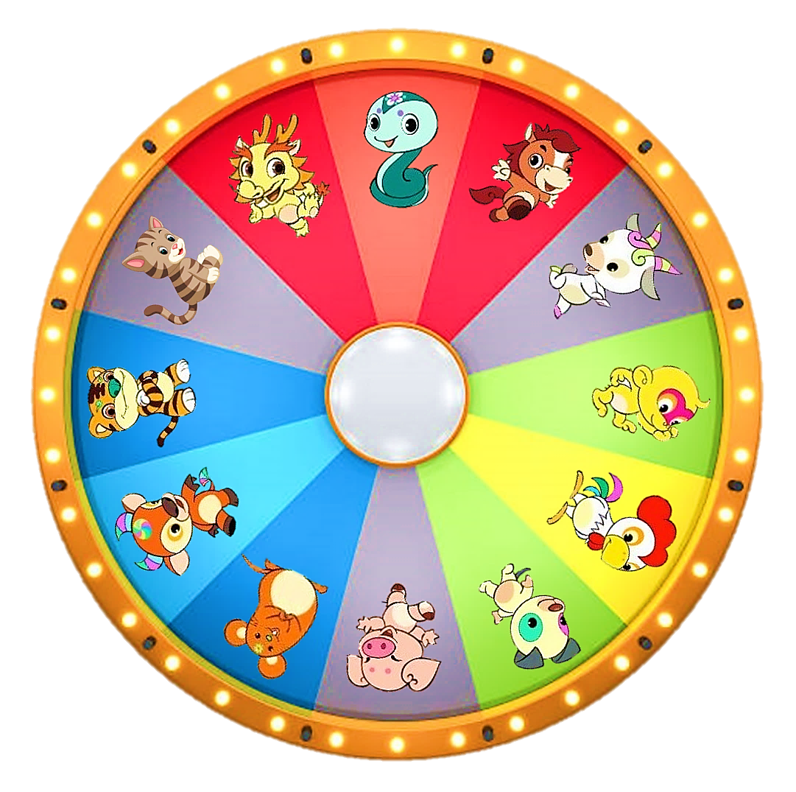













BÀI MỚI
8
9
10
10
8
9
9
8
10
10
9
8

Slide 2



Thầy cô điền câu hỏi vào đây.
A: Đúng
C: Sai
B: Sai
D: Sai

Slide 3
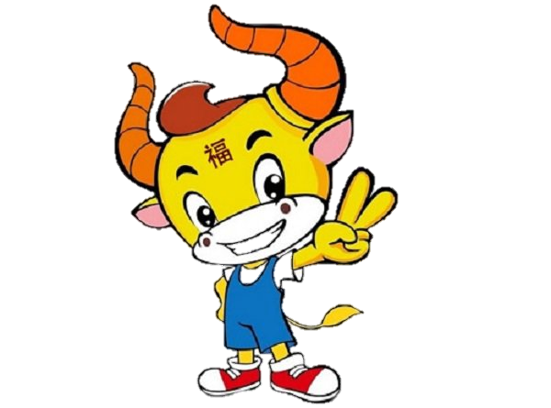
Thầy cô điền câu hỏi vào đây.
A: Đúng
C: Sai
B: Sai
D: Sai

Slide 4


Thầy cô điền câu hỏi vào đây.
C: Sai
A: Sai
D: Sai
B: Đúng

Slide 5
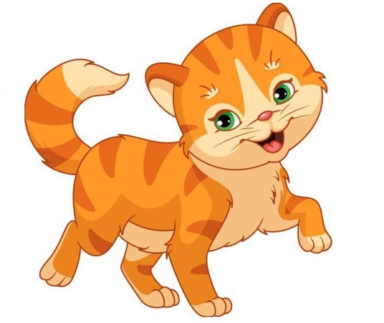
Thầy cô điền câu hỏi vào đây.
A: Đúng
C: Sai
B: Sai
D: Sai

Slide 6


Thầy cô điền câu hỏi vào đây.
C: Đúng
A: Sai
B: Sai
D: Sai

Slide 7


Thầy cô điền câu hỏi vào đây.
C: Sai
A: Sai
B: Sai
D: Đúng

Slide 8


Thầy cô điền câu hỏi vào đây.
A: Đúng
C: Sai
B: Sai
D: Sai

Slide 9

Thầy cô điền câu hỏi vào đây.
A: Sai
C: Sai
B: Sai
D: Đúng

Slide 10

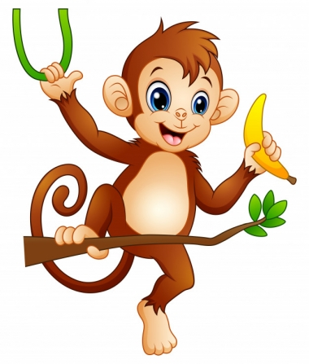
Thầy cô điền câu hỏi vào đây.
A: Sai
C: Sai
B: Đúng
D: Sai

Slide 11
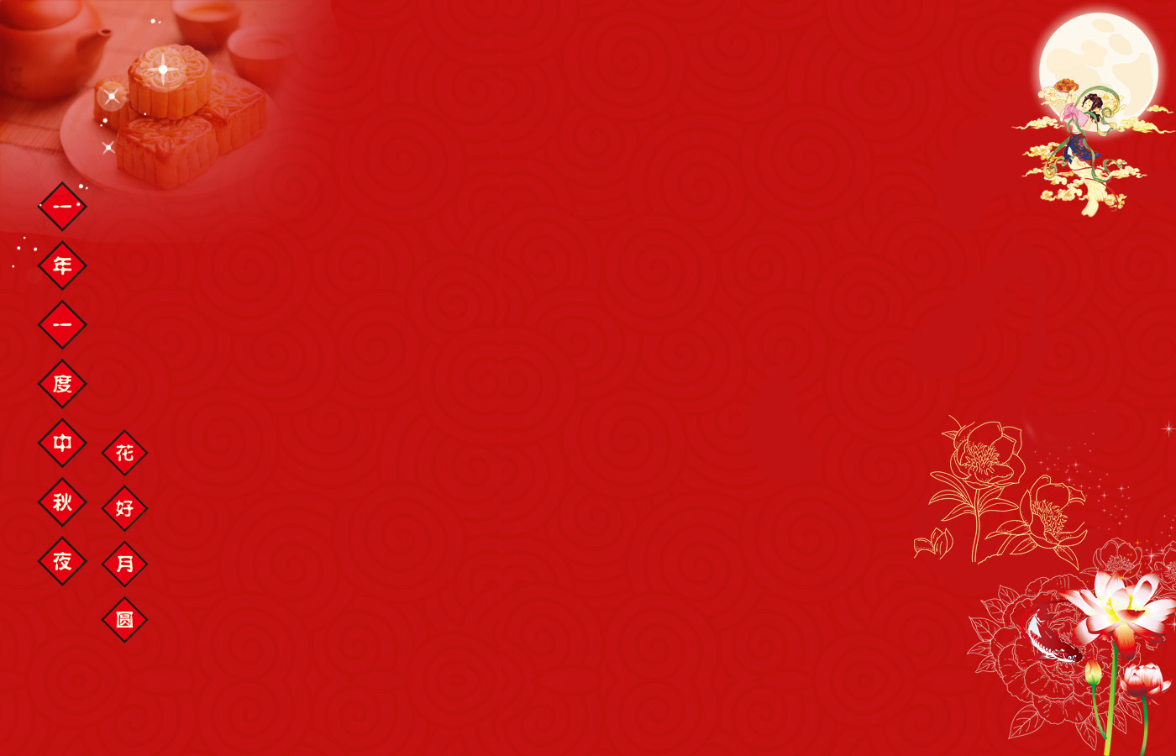

Thầy cô điền câu hỏi vào đây.
A: Sai
C: Đúng
B: Sai
D: Sai

Slide 12


Thầy cô điền câu hỏi vào đây.
A: Đúng
C: Sai
B: Sai
D: Sai

Slide 13
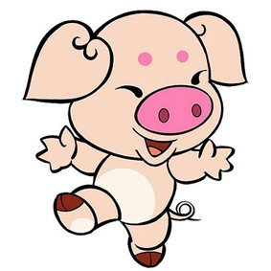
Thầy cô điền câu hỏi vào đây.
A: Sai
C: Đúng
B: Sai
D: Sai

Slide 14

BÀI MỚI

